Slide 1

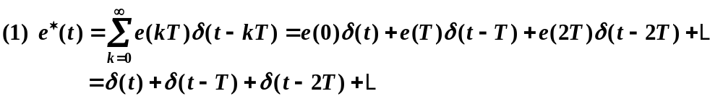
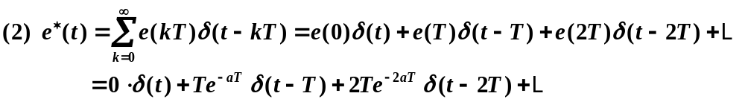
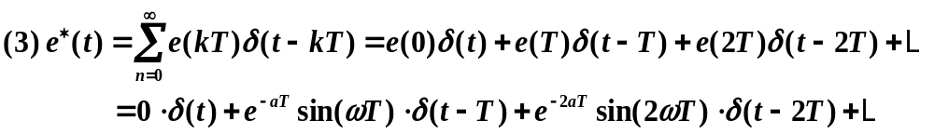
航天学院
2、下述信号被理想采样开关采样，采样周期为
，试写出采样开关
输出信号的表达式。

Slide 2

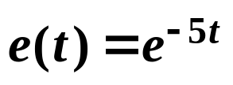
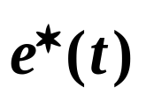


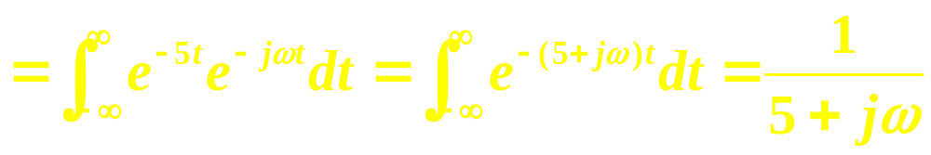
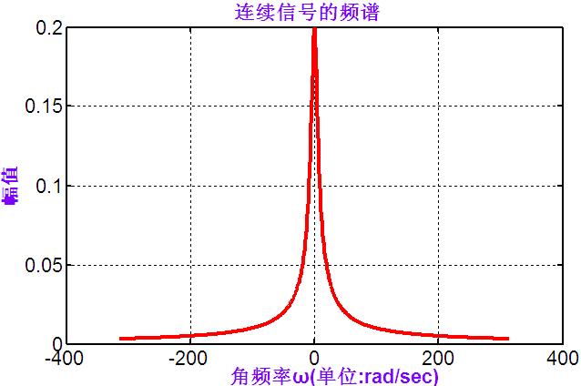
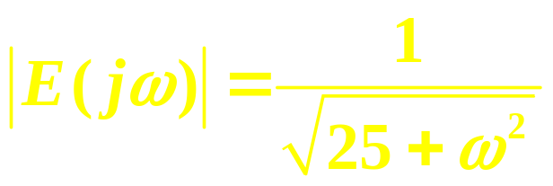
3 试画出信号
及其采样信号
的幅频曲线
解：

Slide 3
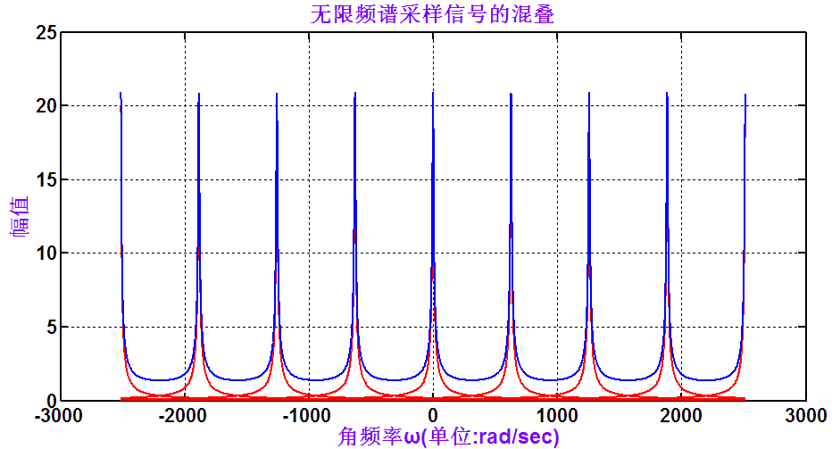
航天学院

Slide 4
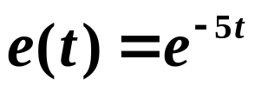





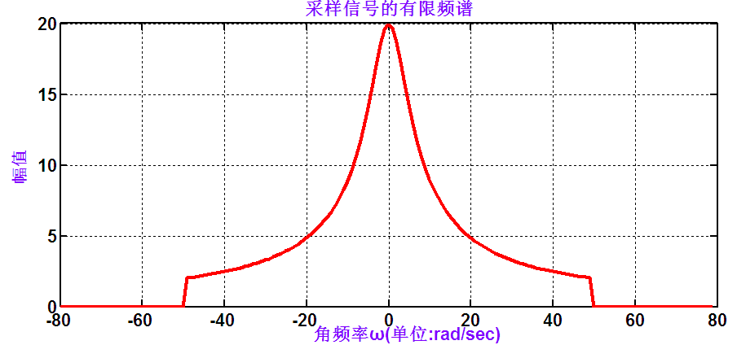
航天学院
4、若数字计算机的输入信号为
，试根据采样定理选择合适
的采样周期
设信号中的最大角频率
定义为

Slide 5
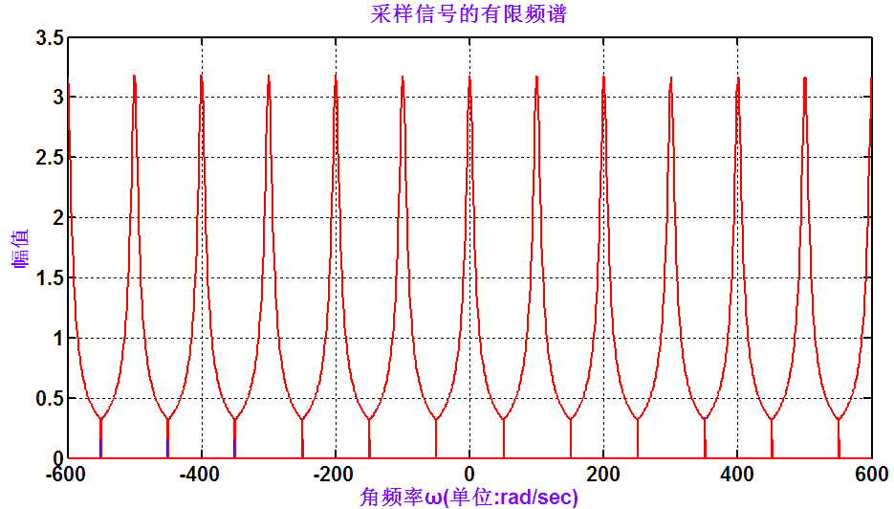

航天学院
时采样信号的频谱

Slide 6
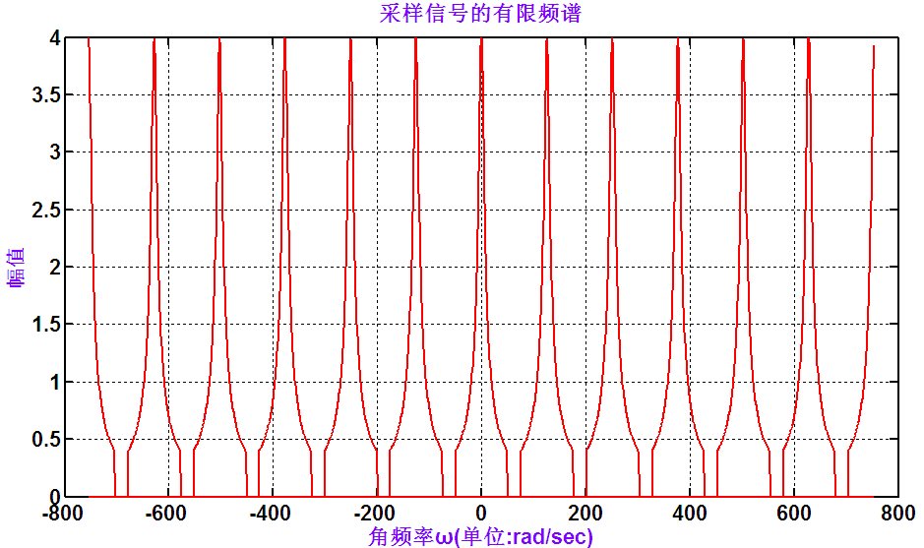

航天学院
时采样信号的频谱

Slide 7




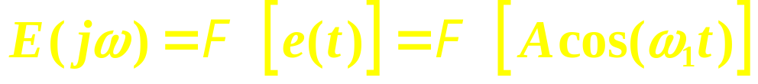

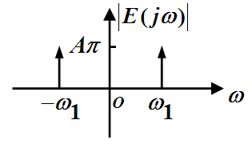

航天学院
5、已知信号
，试画出该信号的频谱曲线以及它通过
采样器和理想滤波器以后的信号频谱。 设采样器的采样频率
分别为
。并解释本题结果。
解：
的傅氏变换
其幅频特性为：
图 1 连续信号
的频谱

Slide 8
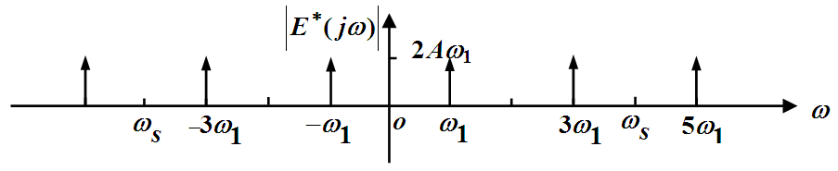

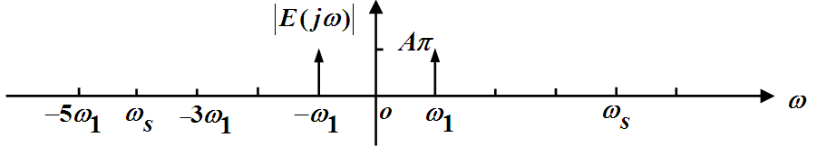
航天学院
图 2
时采样信号的频谱
图 3
时通过理想滤波器以后的信号频谱

Slide 9
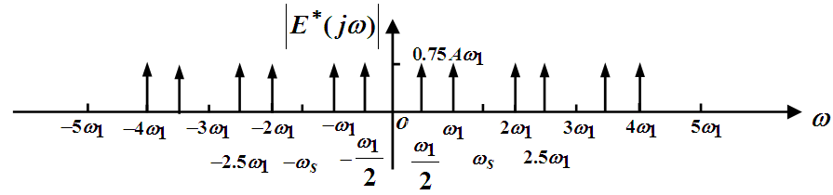

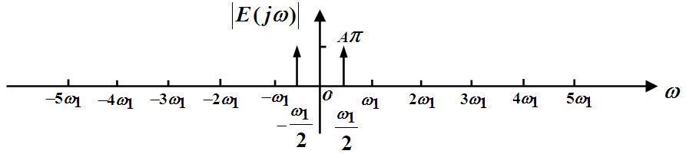
航天学院
图 4
时采样信号的频谱
图 5
时通过理想滤波器以后的信号频谱

Slide 10
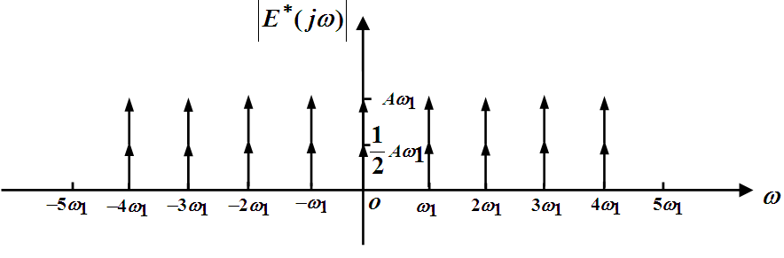

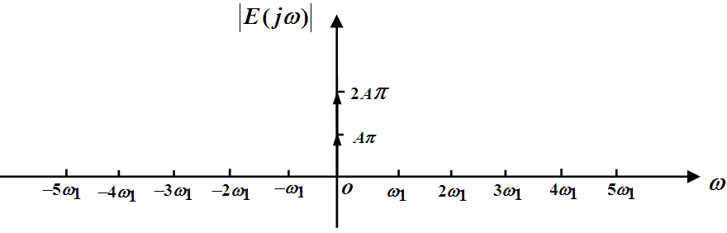
航天学院
图 6
时采样信号的频谱
图 7
时通过理想滤波器以后的信号频谱

Slide 11















6、已知信号
和
，若
，试求各
采样信号的
和
，并说明由此结果所得的结论。
解：
（1）当
时，
（2）当
时，
（3）当
时，
(1)采样角频率
的选取与连续信号的角频率有关。
(2)若采样角频率
太小，将无法复原信号。

Slide 12
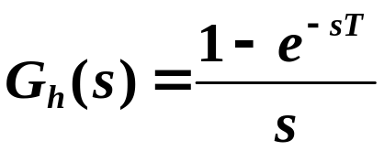



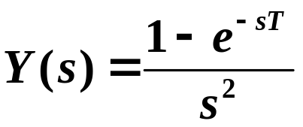



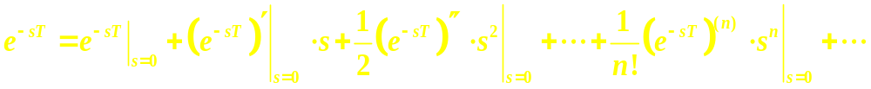

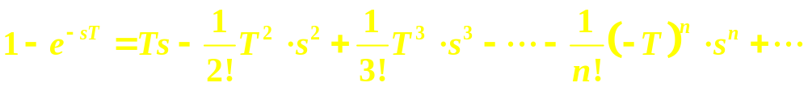
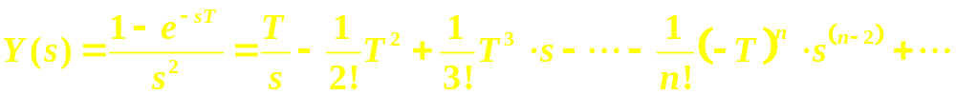
5、试证明
传递函数
中的
不是
的极
点，而
中，只有一个单极点
。
证明：将
在
处泰勒展开，有

Slide 13
航天学院
6、为什么舍入量化特性与负数表示方式无关？
解：由于舍入是根据数的绝对值进行的，所以舍入量化特性与负数表示方式
无关。

